Slide 1

Life skills 2 mindset

Slide 2
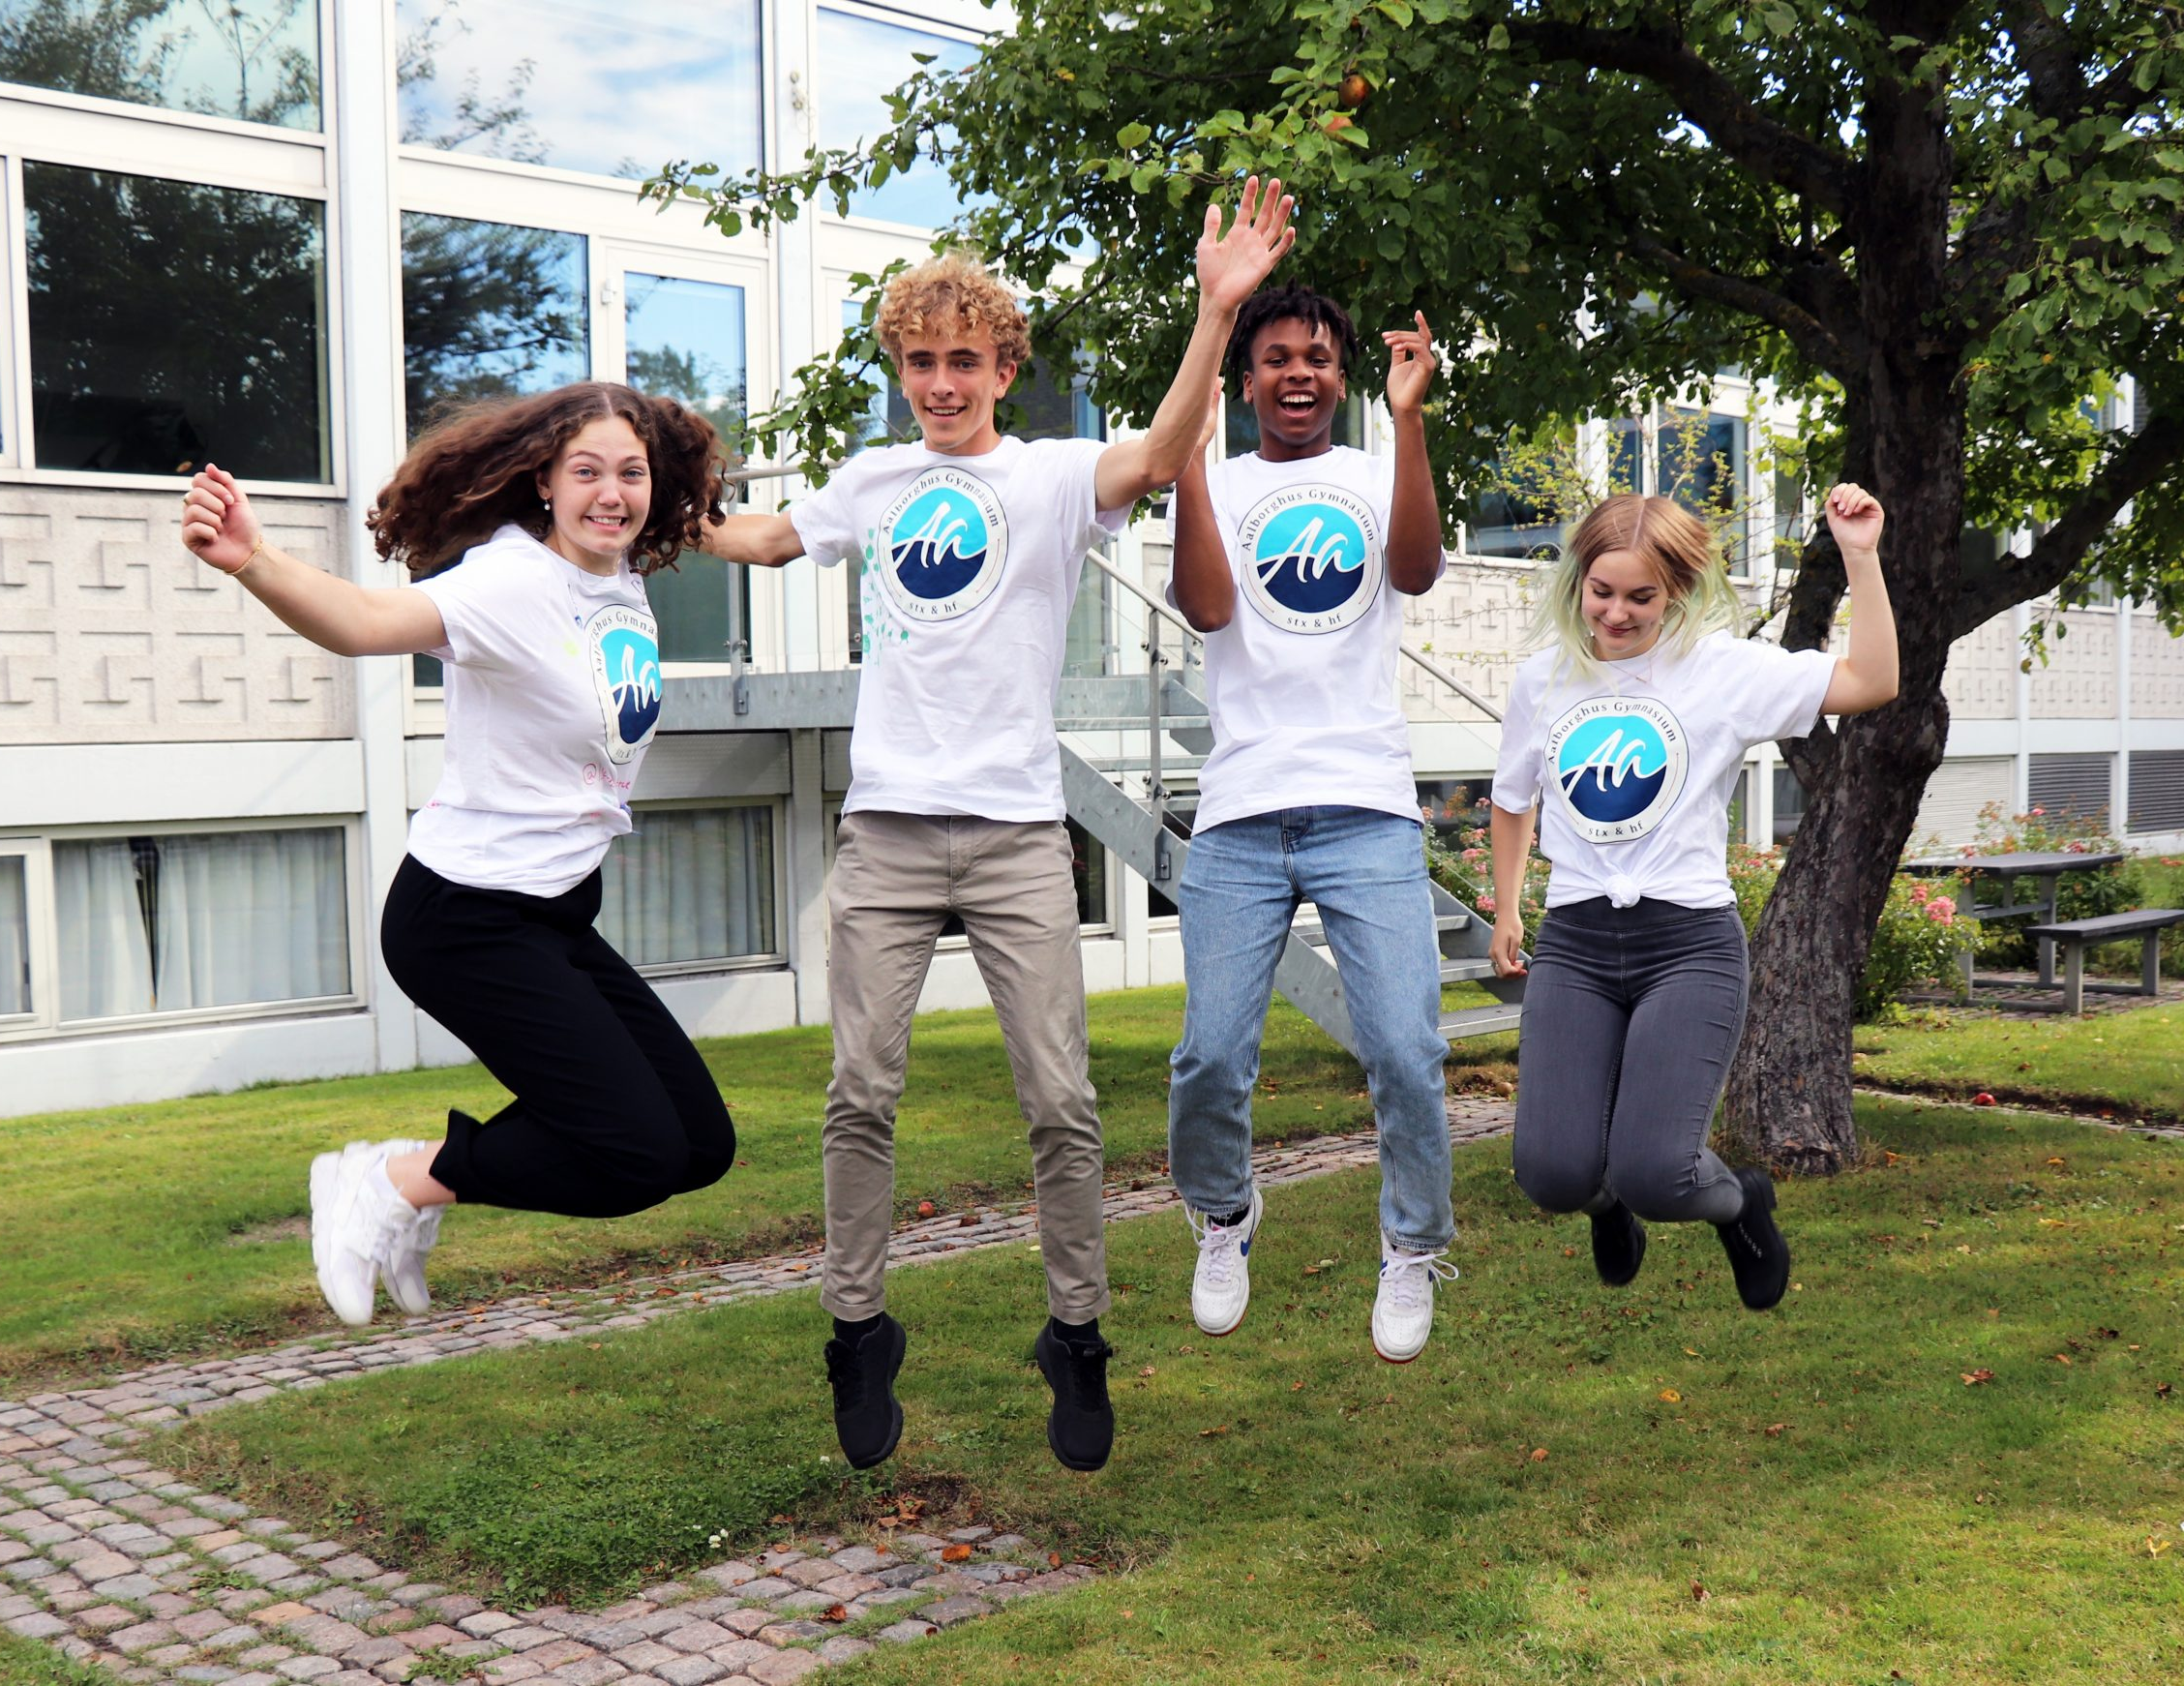
FORMÅL
Formålet med dette tema er at støtte jer i at kunne evaluere til hverdag, da det vil kunne øge jeres trivsel, læring og fremtidige præstationer.

Slide 3
ØVELSE 1 (10 min)
Stil dig der i lokalet, hvor du mener dit fokus i skolen er
TRIVSEL
PRÆSTATION
MIG
UDVIKLING
FOKUS PÅ FEJL
Tavle

Slide 4
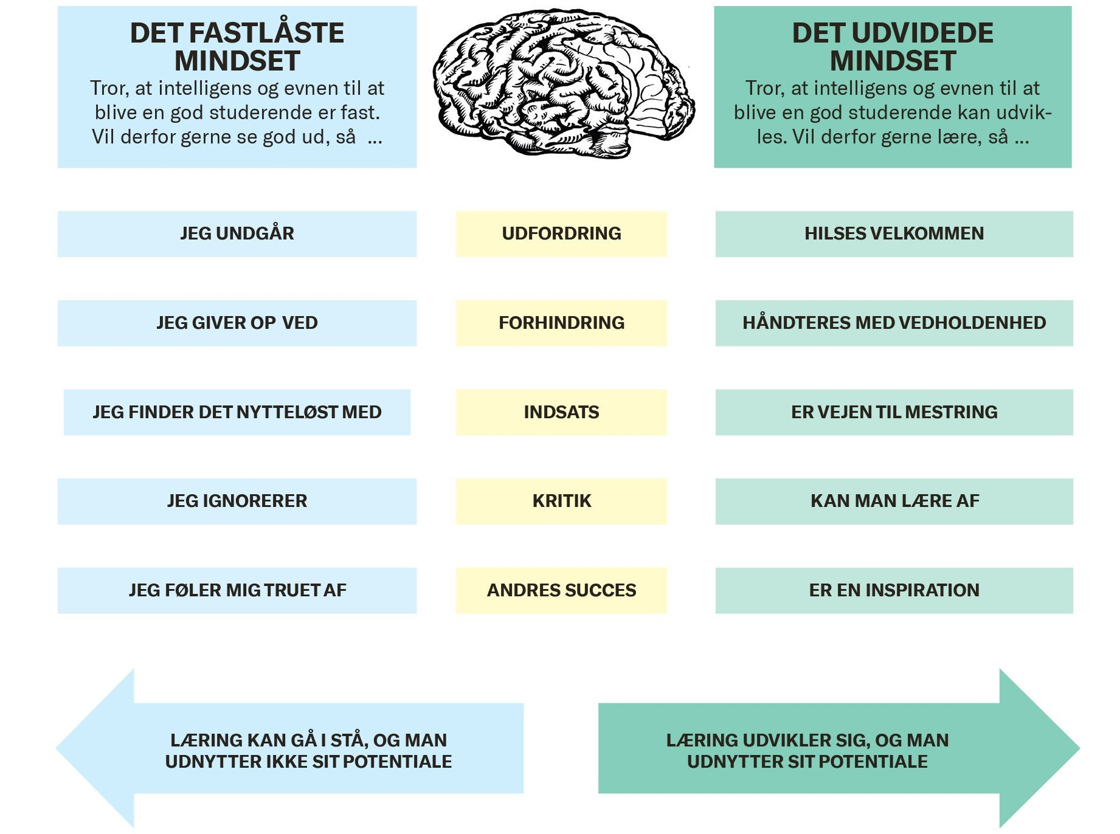
(5 min)

Slide 5
FEM GRUNDSYN ETABLERER DIT MINDSET (5 min)
SYN PÅ | FASTLÅST - eksempel | FASTLÅST | UDVIDEDE | UDVIDEDE - eksempel
UDFORDRING | NYE UDFORDRINGER OPLEVES SOM EN TRUSSEL | JEG ER BANGE FOR AT SE DUM UD HVIS JEG SIGER NOGET FORKERT | SER FREM TIL NYE UDFORDRINGER | JEG GLÆDER MIG TIL AT AFPRØVE OM JEG HAR LÆRT DET NYE
INDSATS | JEG YDEDE IKKE FULDT INDSATS IDAG. DERFOR VAR MIN PRÆSTATION DÅRLIG | DET HELE SKAL HELST KOMME LET TIL EN. | ARBEJDSINDSATS OG VEDHOLDENHED ER NATURLIG FOR AT LÆRE | JEG GAV MIG FULDT UD IDAG – OG MISLYKKEDES. NU VED JEG HVAD JEG SKAL ARBEJDE MED
FORHINDRING | DET VAR SVÆRT IDAG, OG (INDSÆT SELV UNDSKYLDNINGER HER) GJORDE PRÆSTATIONEN DÅRLIG. | JEG GIVER HURTIGT OMGIVELSERNE SKYLDEN | FRUSTATION ER EN DEL AF ENS LÆRINGSPROCES | DET VAR GODT NOK SVÆRT IDAG, MEN DET VAR FEDT AT BLIVE MAX UDFORDRET
KRITIK | JEG UNDGIK LIGE MIN LÆRER IDAG | UNDGÅR NEGATIV FEEDBACK | OPSØGER ENHVER FEEDBACK | JEG SPURGTE EFTER TIMEN HVAD JEG GJORDE GODT OG MINDRE GODT
ANDRES SUCCES | PETERS SUCCES FÅR MIN PRÆSTATION TIL AT SE DÅRLIGERE UD | ANDRES SUCCES ER EN TRUSSEL MOD EN SELV | ANDRES SUCCES ER EN KILDE TIL INSPIRATION | JEG VIL SE OM IKKE JEG KAN LÆRE AF PETER

Slide 6
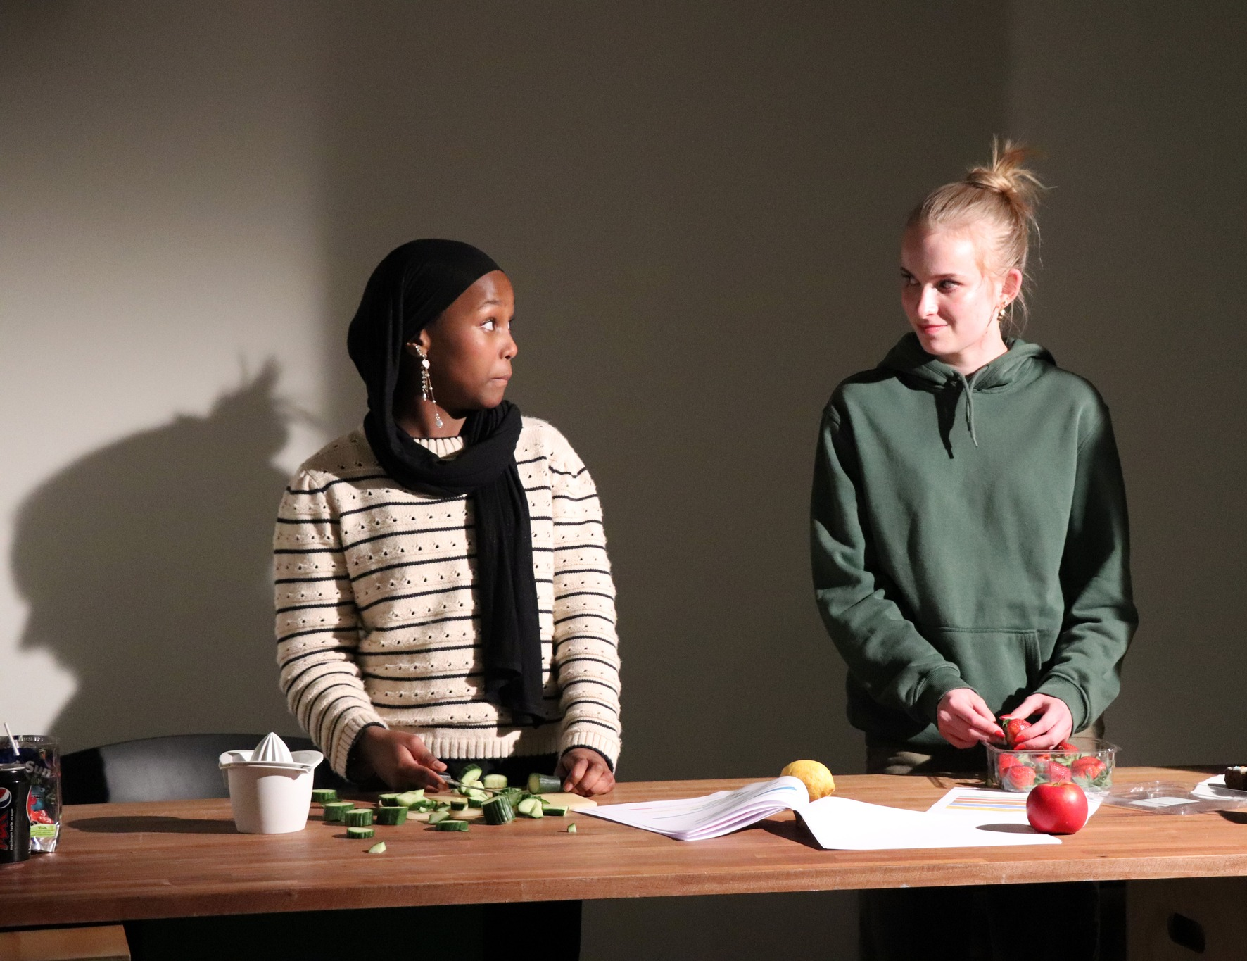
ØVELSE 2 (20 min) Tag temperaturen på dit læringsmiljø
Formål
At I bliver bevidste om jeres læringsmiljø.
Ræk et rødt eller grønt kort op (se spørgsmålene på næste slide).

Slide 7
Spørgsmål til øvelse 2
I min undervisning får man primært gode karakterer ved ikke at lave fejl.
I min undervisning hyldes dem der tør gøre det uventede og ikke kun dem der svarer 100% korrekt.
Min lærer giver mig mulighed for at jeg kan få feedback i undervisningen.
Jeg er mest fokuseret på ikke at lave fejl.
Jeg evaluerer min præstation efter hver skoledag.
SNAK OM HVERT SVAR I PLENUM

Slide 8
ØVELSE 3 (30 min) TAG MINDSET-TEMPERATUREN PÅ DIG SELV
Formål: at I bliver bevidste om jeres eget mindset.
 | Meget enig | Enig | Overvejende enig | Overvejende Uenig | Uenig | Meget enig
Jeg forsøger at lære af mine klassekammeraters succes
Jeg opsøger ikke selv feedback til undervisning
Jeg plejer at arbejde hårdt med det jeg ikke er god til
Jeg opsøger aktivt udfordringer der ser svære ud
At være et talent er noget man er og ikke noget man skal arbejde for at blive
Alle elever kan forbedre sig fagligt
Jeg opsøger mest klassekammerater der er enige med mig i det meste.
Hvis jeg laver en fejl, kan jeg godt komme til at stoppe op
Jeg er god til at finde på dårlige undskyldninger når jeg har lavet fejl eller når jeg har lavet en dårlig præstation
Når jeg oplever modgang og bliver frustreret finder jeg altid en god strategi for at lykkes så godt som jeg nu kan. F.eks. tænker jeg på hvor meget jeg lærer af den her modgang.

Slide 9
Øvelse 3 opfølgning
Tal parvist om, hvad svarene fra skemaet betyder for jeres…
fokus i hverdagen (fokus på fejl eller mestring), motivation, fællesskab med kammerater osv.
Tal om der er bestemte tanker der driller dig I et af grundsynene:
"Når jeg laver en fejl, kommer jeg nogle gange til at give op eller bare vente på den næste fejl. Nok fordi jeg bare tænker, at jeg er dårlig"

Slide 10
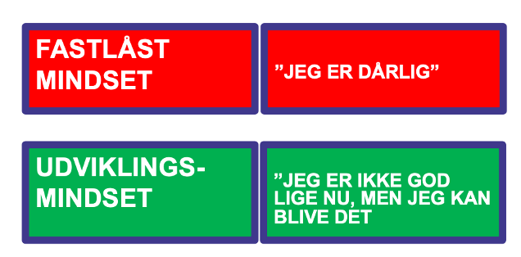
Øvelse 4 (25 min) Mindset-kort til hverdag
Øvelse 4 og 4 – hjælp hinanden undervejs og saml op i plenum:
Gå hver især på opdagelse i den primære tanke, der fastlåser dig.
Skriv den fastlåste tankegang ned på et stykke papir: Fx. Jeg er så dårlig til at løse en andengradsligning.
Overvej hvilke(n) af de fem grundsyn som fastlåser dit mindset.
Vend sætningen til et ‘udviklings-/udvidede mindset’ og skriv det ned på den anden side af papiret: Fx. Jeg er ikke god lige nu, men jeg bliver bedre, når jeg husker matematiklærerens løsningsprocedure og arbejder selvstændigt med opgaven.
Tag papiret med dig i skole, så den minder dig om at skifte mindset.
Øvelsen har til sigte, at I forbedrer jeres evne til at blive mere bevidste om jeres mindset og på sigt at få et mere udviklende mindset.

Slide 11
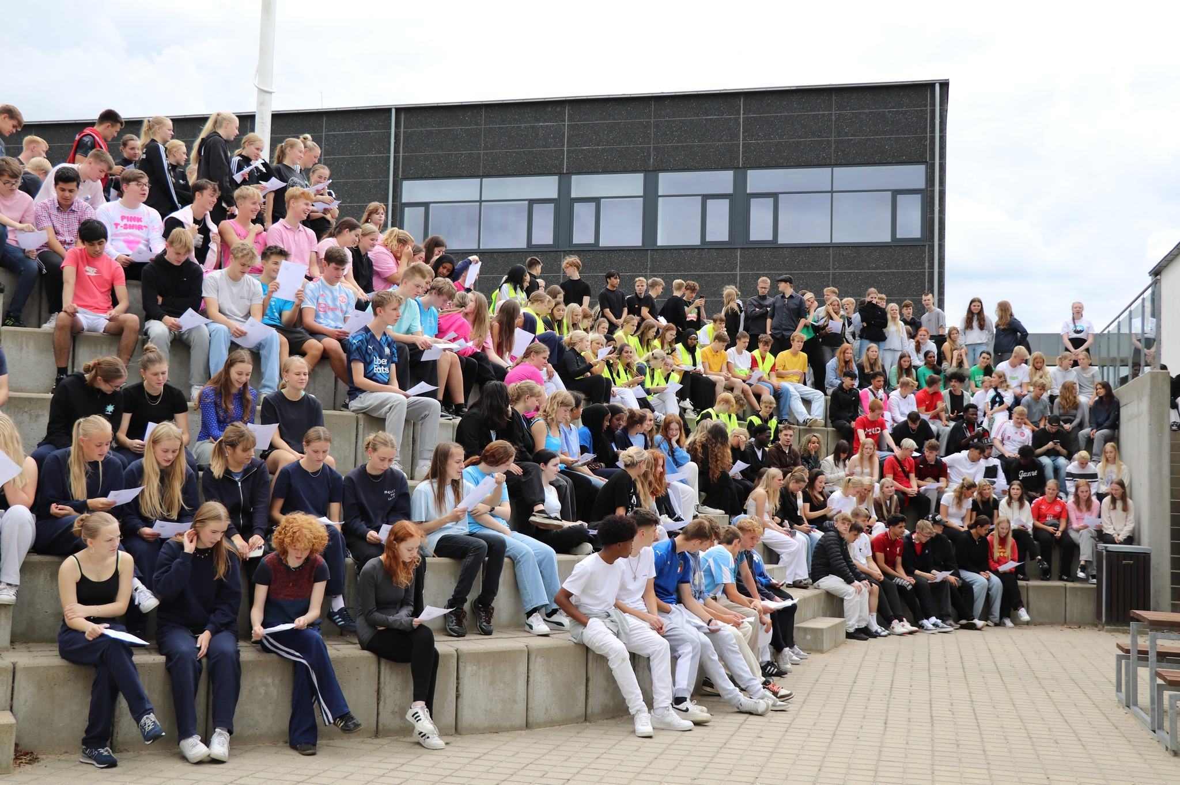
Tak for i dag

